Slide 1

Radix Trie
O que são e para que servem
Estruturas de Dados 2021/2022

Slide 2
Autores
Ângelo Paiva, 2019129023
Pedro Henriques, 2019129770

Slide 3
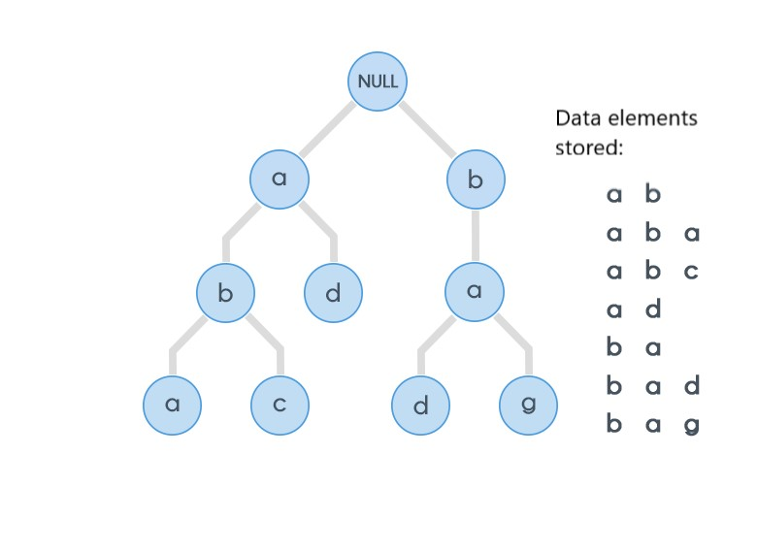
Trie
Notes:
Também conhecida como árvore digital
Estrutura que primariamente usa strings para pesquisar ao olhar para um incremental prefix do input como chave
Cada node tem no máximo 26 filhos (tamanho do alfabeto inglês)
As strings são guardadas no estilo “top to bottom”
Todos os prefixos com um certo tamanho são guardados até ao nível equivalente, por exemplo, qualquer prefixo de tamanho 1 estará guardado até ao nível 1
Uma trie é muito ineficiente em termos de espaço, pois muitas vezes você armazena apenas 1 caractere numa folha.

Slide 4
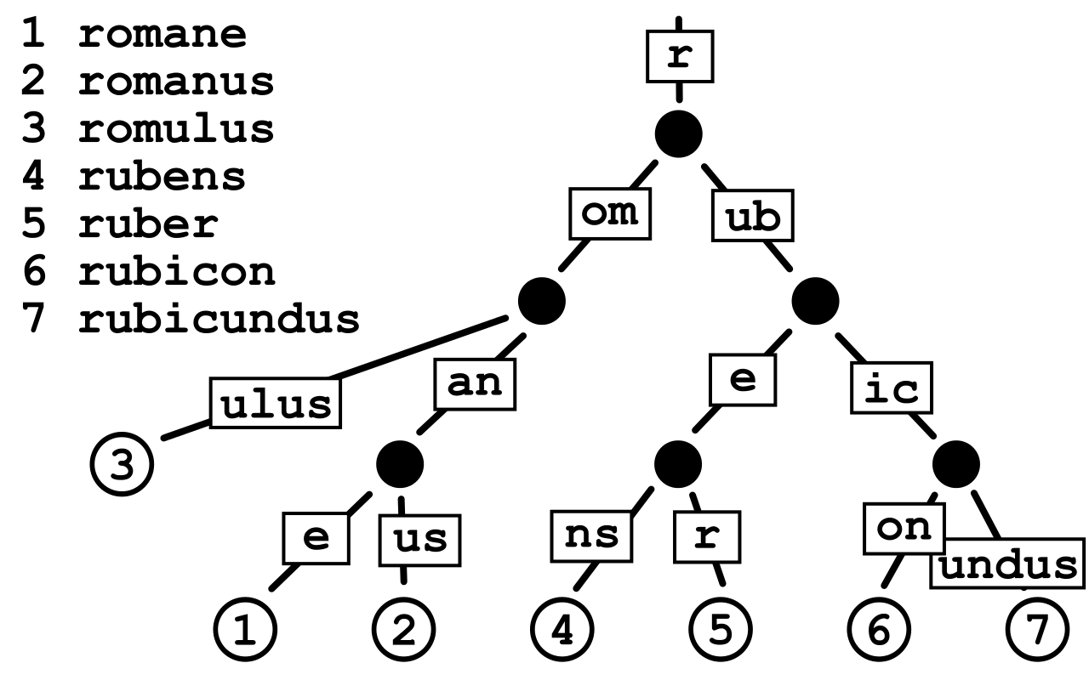
Radix Trie
Notes:
Também conhecida por árvore patrícia
É uma trie mas que usa o espaço de maneira mais eficiente
No caso de existirem nós com apenas uma criança, a criança é concatenada ao nó, eliminando assim nós desnecessários e diminuindo o tempo de pesquisa
No pior caso possível, uma radix trie comportar-se-à como uma trie
Numa radix trie as operações de pesquisa, inserção e remoção são de complexidade O(k) onde k é o tamanho da palavra

Slide 5
root
root
root
root
water
wa
wa
Inserir water
Inserir waste
Inserir watch
ste
ter
ste
t
er
ch
Notes:
Exemplo de inserção

Slide 6
root
wa
Pesquisar water
Pesquisar waste
ste
t
er
ch
Notes:
Exemplo de pesquisa

Slide 7
root
root
root
wa
wat
watch
Remover waste
Remover water
ste
t
er
ch
er
ch
Notes:
Exemplo de remoção

Slide 8
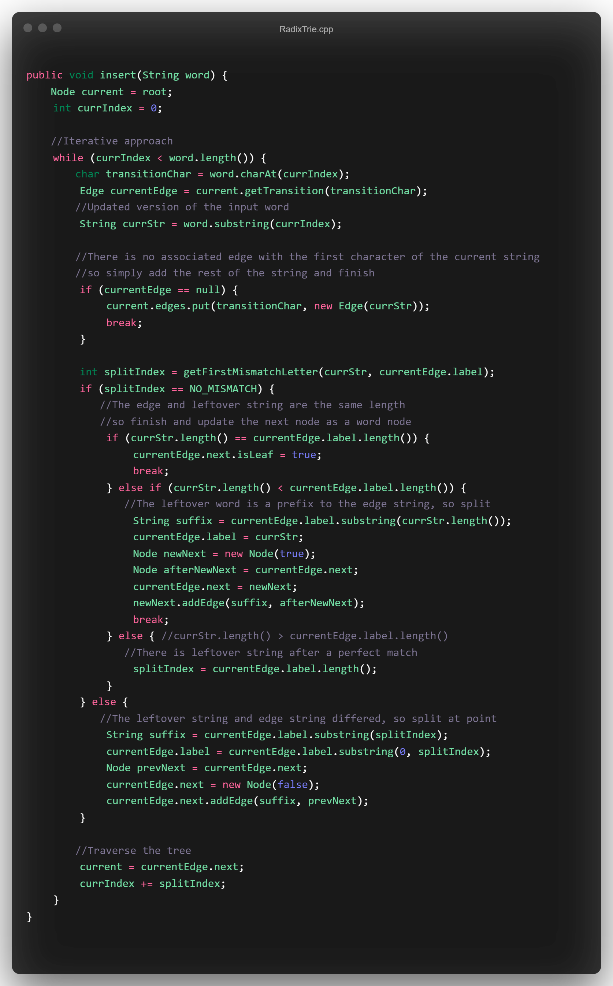
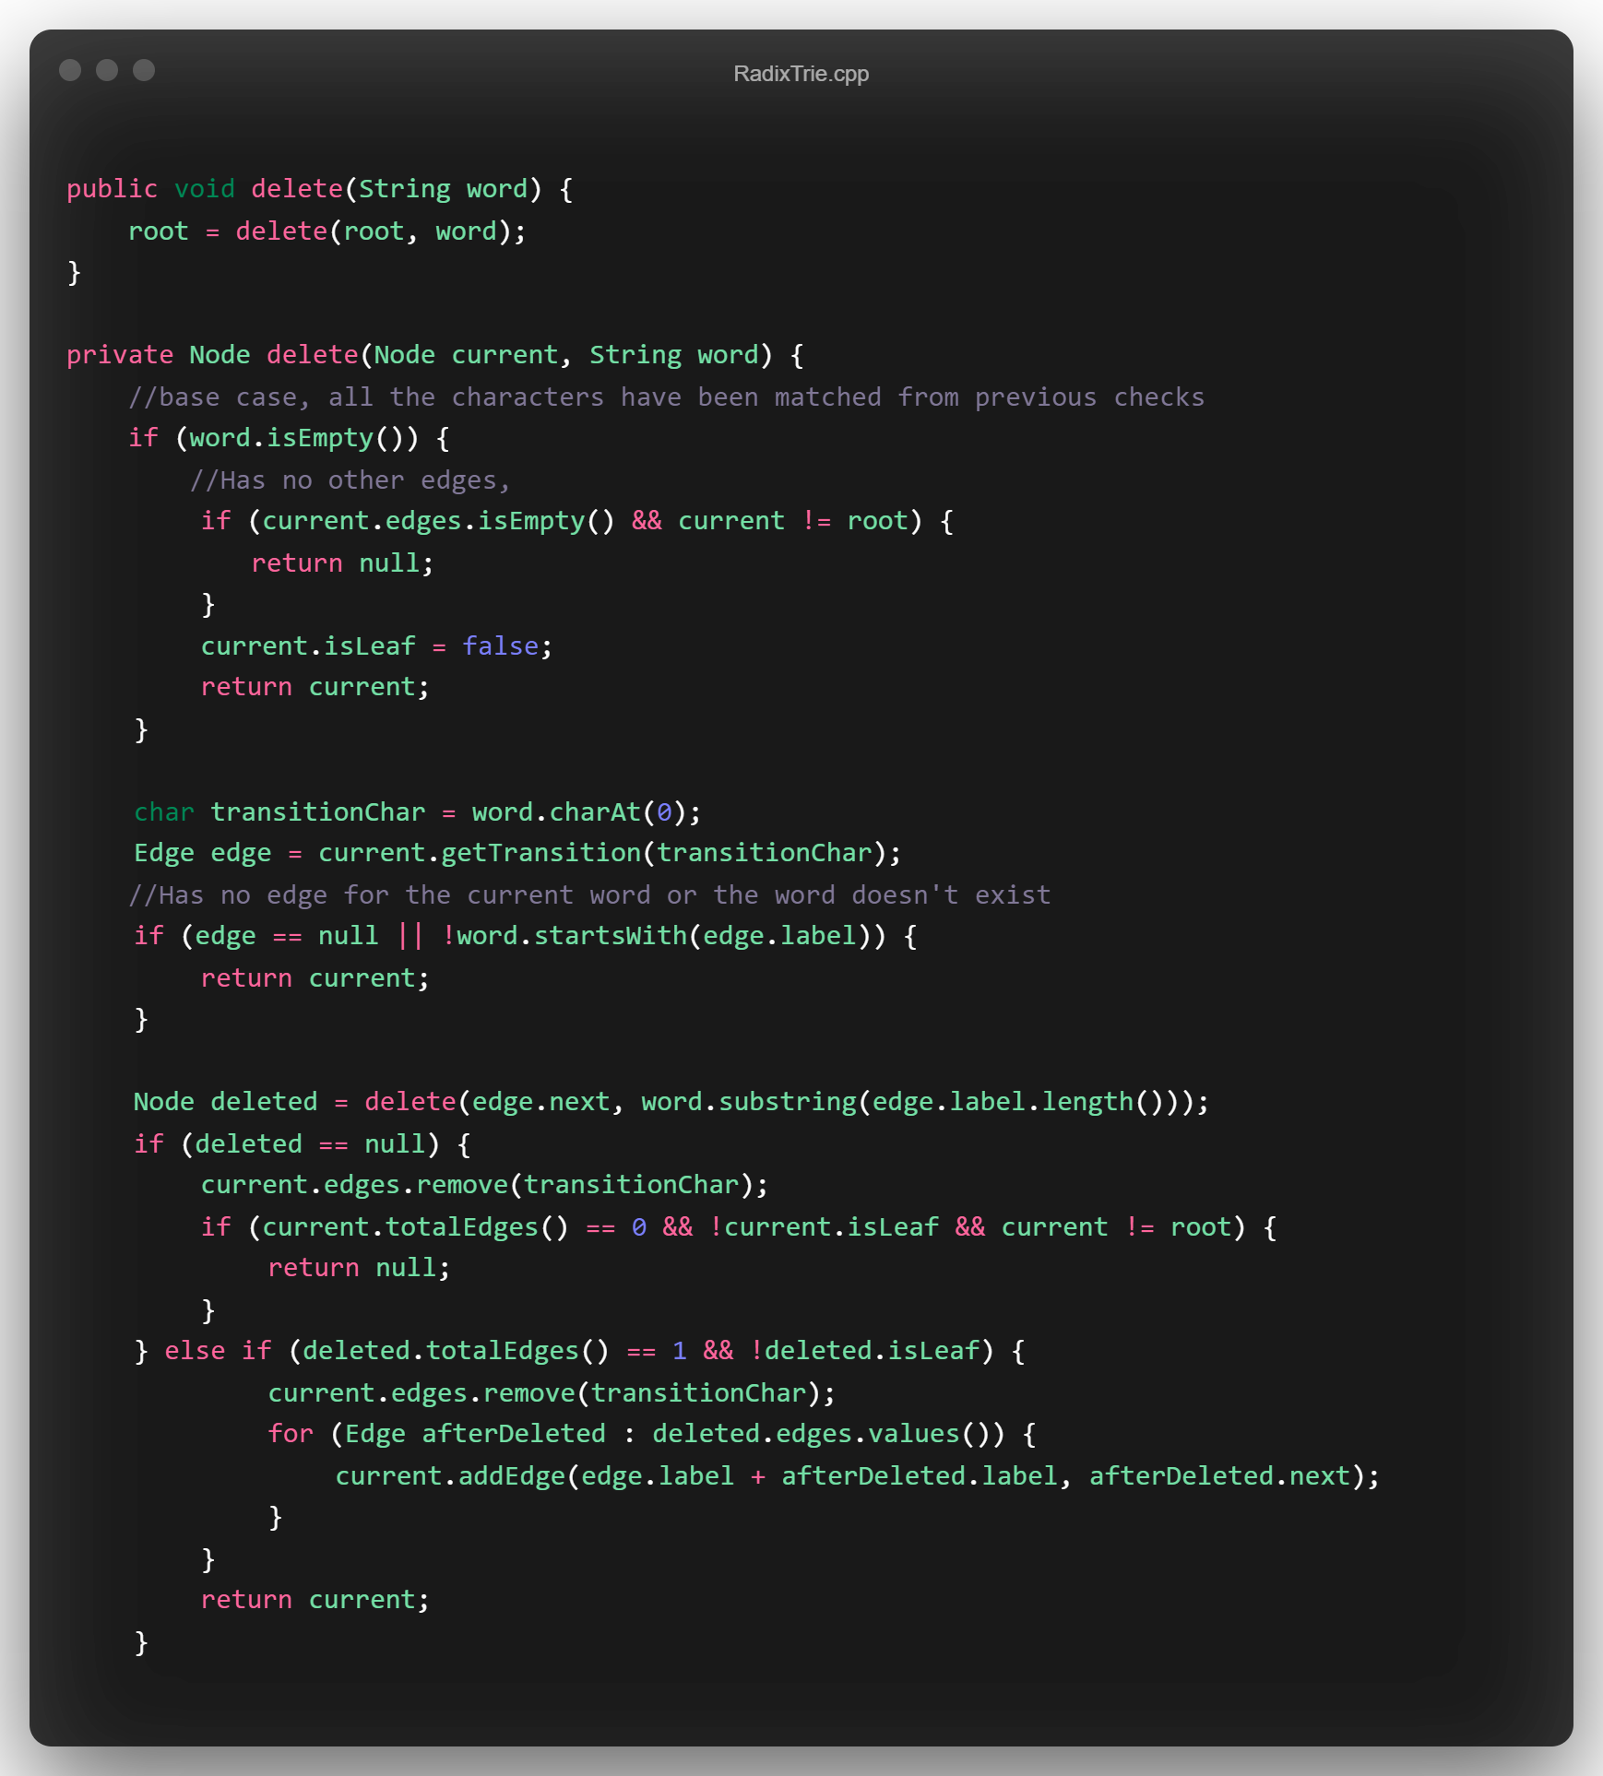
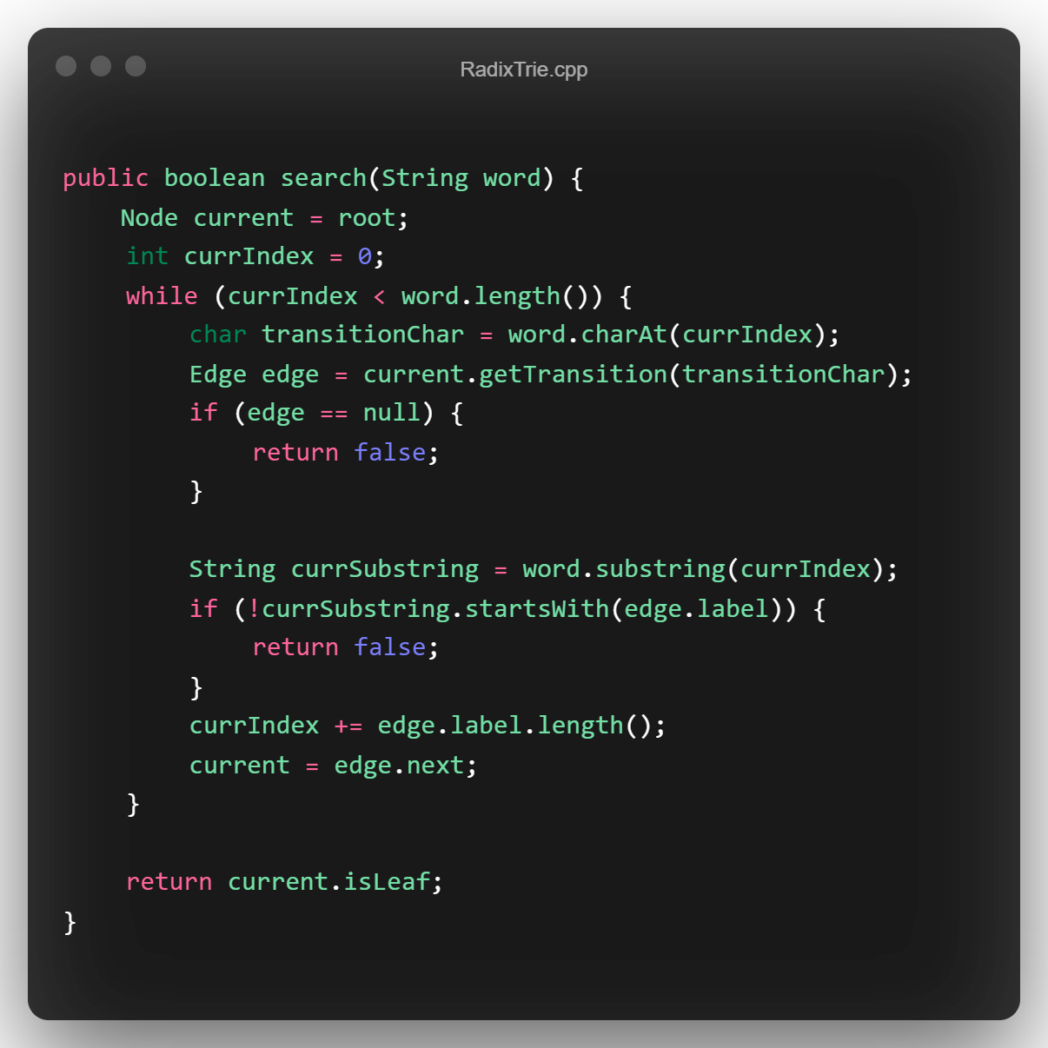
Notes:
Código em C++

Slide 9
Bloquear IPs
Super rápido percorrer blacklists / whitelists
Dos maiores usos desta estrutura de dados
Notes:
Super rápido percorrer as listas por causa da eficiência das radix trie
Bloquear / permitir conexões de certos IPs é um dos maiores usos destra estrutura de dados

Slide 10
Webgrafia
Font: https://dtinth.github.io/comic-mono-font/
https://pt.wikipedia.org/wiki/%C3%81rvore_Patricia
https://blog.sqreen.com/demystifying-radix-trees/
https://iq.opengenus.org/radix-tree/
https://iq.opengenus.org/tries/

